Slide 1
DEV
Инициативная разработка
РЭУ им Г. В. Плеханова Воронежский филиал

Slide 2
Актуальность проекта
Приложение для развития культуры спорта и здорового образа жизни в Российском обществе. Программа представляет собой социальную сеть. Приложение позволяет вести свои тренировки, общаться, выкладывать фотографии и видео, вести свои тренировки, а также учитывая данные из смарт-устройств получать рекомендации по своим тренировкам. Дополнительная возможность: наличие своих собственных карт со спортивными объектами. Так же есть функция: «сообщества для разных уровней спортсменов (начинающий, базовый, профессиональный). Каждое сообщество подразумевает определенные достижения, набирая которые человек переходит на следующий уровень.
На основе всего вышеизложенного, можно понять, Стартап интересен для страны, поскольку это сможет решить проблему популяризации спорта, а значит улучшит общий фон здоровья граждан.
В процессе работы были учтены все нюансы в работе создаваемого программного продукта была разработано техническое задание.

Slide 3
Проблема
Проблема клиента, которую вы решаете.
Почему существующих вариантов решения не достаточно?
Наше приложение решает проблему отсутствия специализированной социальной сети для людей занимающихся спортом и проблему ухода некоторых социальных сетей с российского рынка.
Наше приложение предназначено для всех категорий граждан. Приложение актуальное и простое в использовании. В нашем приложении уникальный набор функций. Среди положительных черт нашего проекта можно выделит: актуальность, кросс-платформенность, масштабность.

Slide 4
Решение
Приложение решает вышеуказанную проблему путем создания собственной социальной сети. В данный момент в Российской Федерации перестали работать некоторые социальные сети такие как: “Instagram”, “Tik Tok” и другие. Данное приложение должно их заменить, а так же принести новые функции, которых не было в этих приложениях.

Slide 5
Рынок
По итогам 2022 года количество регулярно занимающихся спортом россиян составляет 65 млн человек — 53% жителей страны. После признания корпорации Meta* экстремистской 39% россиян перестали пользоваться Facebook и Instagram из принципиальных соображений. Поэтому потенциал рынка для данного приложения можно считать перспективным. Кроссплатформенность приложения позволит охватить, как можно больше людей с разных устройств.
Потребители: люди, занимающиеся спортом, тренера, профессиональные спортсмены.
Сектор рынка: B2C

Slide 6
Бизнес-модель
1. Платная подписка, которая расширяет функционал приложения, а также открывает доступ к закрытым видео урокам.
2. Возможность создать бизнес-аккаунты, для тренеров или профессиональных спортсменов достигших определенного статуса в сообществе. Учитываются личные достижения спортсменов за свою карьеру. Люди с данных аккаунтов могут вести личные тренировки для спортсменов, составляя их рацион питания и систему тренировок. С каждого бизнес-аккаунта начисляется процент на счет компании.
3. Возможность платно можно повысить охват просмотров фотографий в ленте новостей.

Slide 7
Планы развития
Питание
В дальнейшем мы планируем ввести специализированные статьи по правильному питанию, а также кулинарные курсы по приготовлению здоровой пищи. Что понизит процент болеющих людей, а также укрепит здоровье граждан РФ.

Slide 8
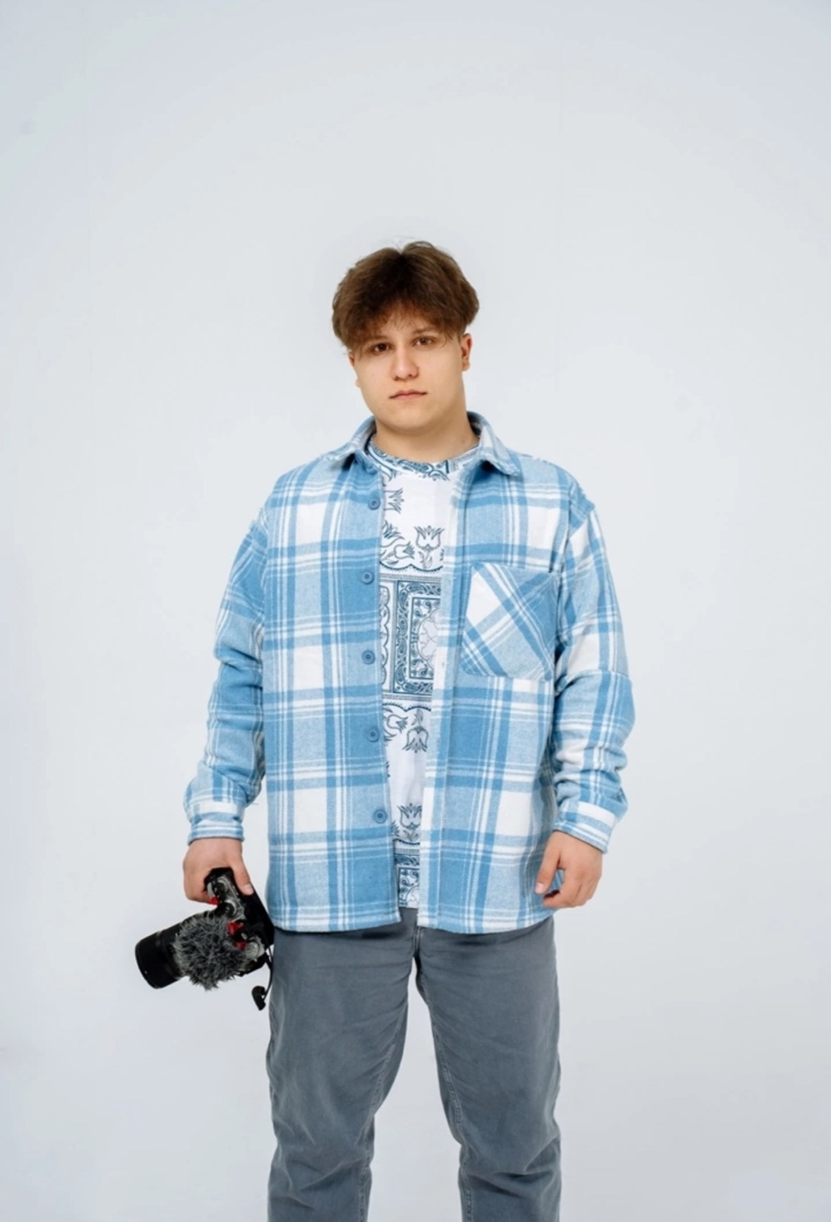
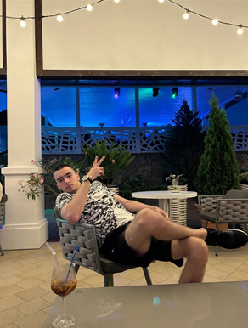
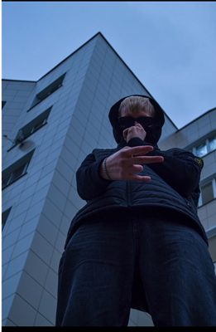
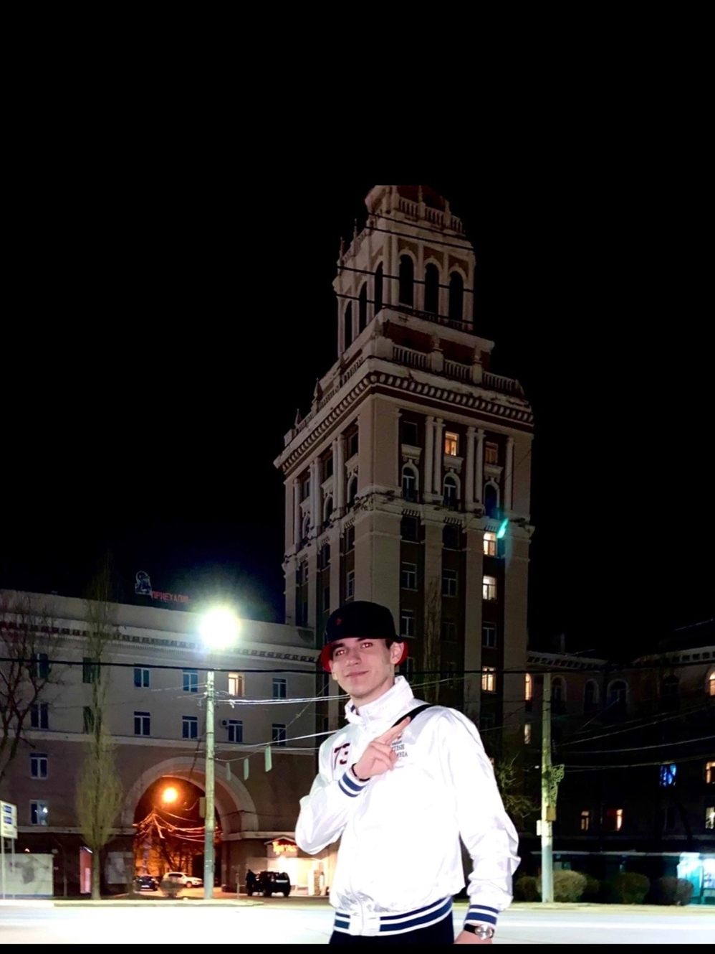
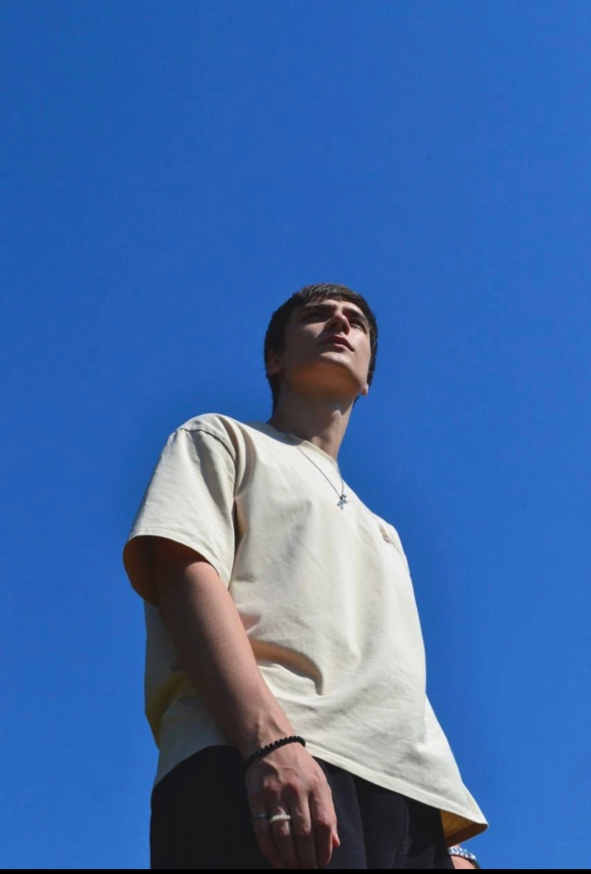
Наша команда
Журавский Антон Ростиславович
Власенко Юлиана Петровна
Бобровников Андрей Николаевич
Шестаков Виталий Сергеевич
Гюльназарян Артур Багратович
Ляхов Михаил Андреевич
Notes:
Слайд с командой — это ваш способ представиться и показать, что вы способны справиться с поставленной задачей.
Обычно здесь размещают фотографии, указывают, как кого зовут, должность в проекте
Уместно рассказать о каких-то компетенциях и достижениях (если они у вас есть). Главное, чтобы эти они имели отношение к тому, что вы делаете.
Например, в вашей команде есть участник, который помимо прочего работает фитнес-тренером. Если ваш проект связан, например, со спортивным питанием или мобильным приложением для спортсменов, то это большой плюс. Если же проект связан с компьютерным зрением или вы разрабатываете компьютерную игру — это не имеет значение и лучше этот факт опустить.
Но ни в коем случае ничего не придумывайте и не вводите ваших зрителей в заблуждение!

